Slide 1
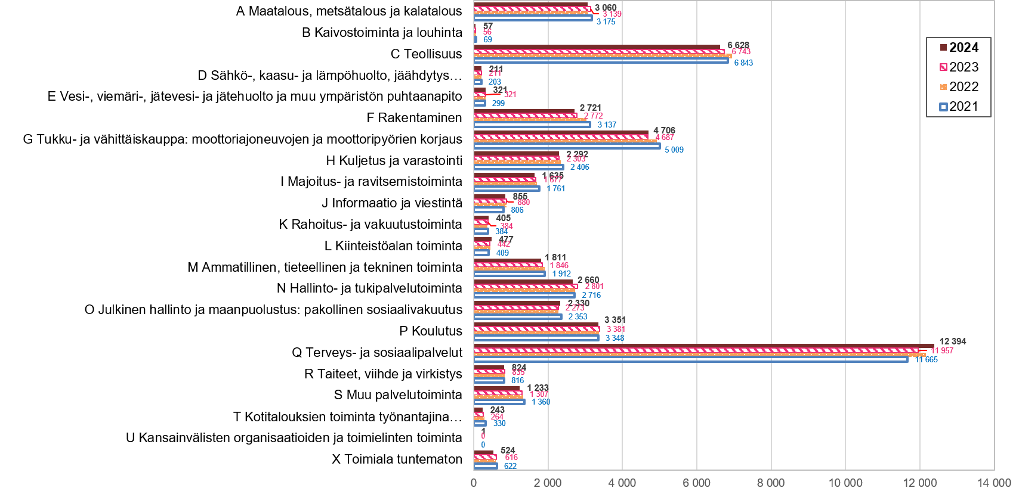
Työlliset toimialoittain Etelä-Savossa 2021 - 2024 (TOL 2008),
(Etelä-Savossa työllisiä yhteensä vuonna 2024: 48 739 kappaletta)
Lähde: Tilastokeskus, työssäkäyntitilasto, 1.1.2026 aluejako päivitetty: 8.9.2026 / jk

